Slide 1
战略管理2
公司层战略及选择
竞争战略及选择

Slide 2
企业增长是全世界企业首脑所关注的问题
激烈的竞争 / 变化的市场要求
什么是增长的驱动因素？
哪里竞争和如何竞争？
退出哪一项业务？
应该把重点放在哪个发展机会？
怎样使增长持续下去？

Slide 3
为什么增长对公司来讲十分重要?
为何增长?
不增长的风险
成为行业合并的牺牲品
脑力枯竭
雇用人员时缺乏吸引力
衰退的公司文化
接触不到外部资本
...
增加的股东价值
创造就业机会
接触到高质量的人才
接触到强大的联盟伙伴
建立品牌知名度
接触到外部资本
...

Slide 4
企业首先需要制定增长策略，这个策略要能够回答两个关键问题
策略分析
高
保持成本优势
发现和投资新的增长机会
改变行业结构
继续扩张
威慑新的潜在竞争者
投资建立防止新竞争者进入市场的障碍
总的策略方向
近期经营举措
进入哪一项新业务?
市场和增长策略
市场份额
企业位置在哪里?
退出哪一项现有业务?
撤出
发现新的成长机会
加盟市场领先企业
提高质量和服务
寻找合作伙伴
发现市场特殊需求
低
低
高
市场增长

Slide 5
在此过程中还需要作出许多艰难的选择...
企业增长
增长现有业务
发展新业务
增长模式
增加市场份额
地域性扩张
与自身能力相关的扩张
多元化
随市场而增长
垂直一体化
增长方法
合并收购
自我发展
战略联盟

Slide 6
公司成长轨迹
  小公司，单一产品单一市场
  扩展市场：产品开发
  完善增加产品：产品开发
  继续扩大规模，纵向一体化、横向一体化
  以上三种专业化发展战略
  行业有周期，风险大，或者看到新的战略机会，进入新的行业领域，开始新一轮的发展，多元化发展战略，相关多元化，非相关多元化

Slide 7
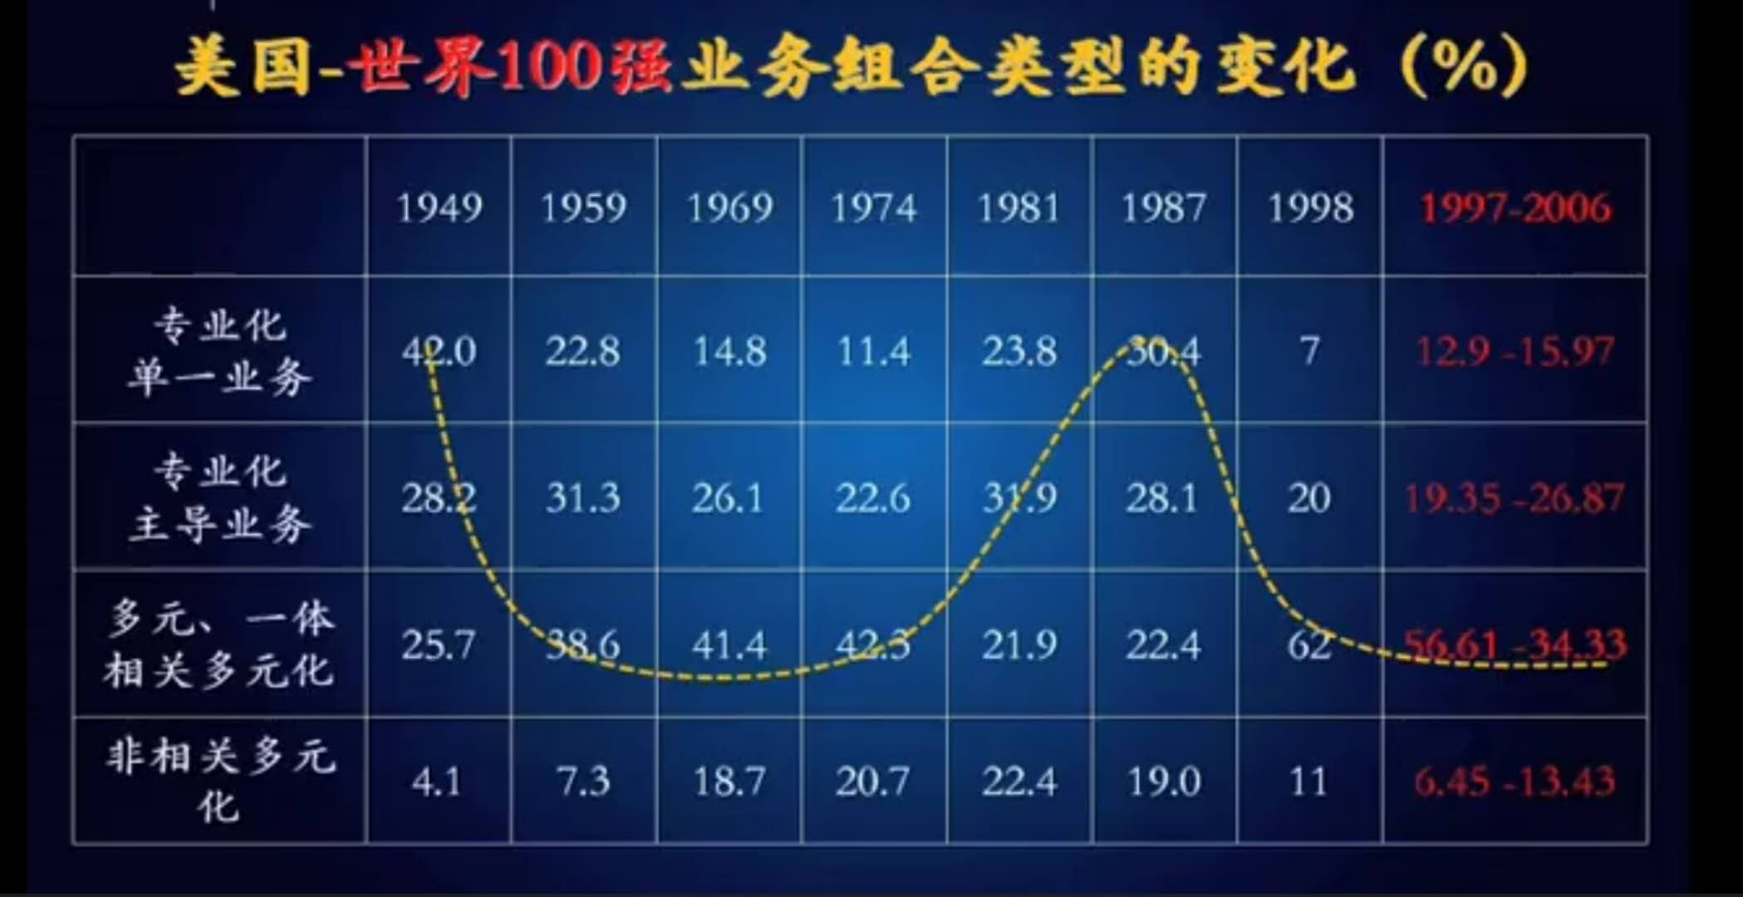

Slide 8
公司发展战略的思考维度
产业维度
  考虑业务范围的宽窄，形成专业化和多元化两种主要的产业发展战略
空间维度
  考虑涉足空间范围的大小，形成国内战略和国际化战略

Slide 9
专业化战略
  企业把所有资源和能力集中从事某种核心业务，通过核心业务的发展，建立竞争优势和市场地位。
专业化率（SR）=企业最大一种产品的销售额/企业的销售总额
相关联率（RR）=企业最大一组以某种方式相关联的业务的销售额/企业总销售额
SR>=95% 单一产品型，高度专业化
70%<=SR<95% 主导产品型，中度专业化
SR<70% 低度专业化，高度多元化
RR>=70%,相关多元化，RR<70%,非相关多元化

Slide 10
发展战略的分类
单品种
多品种
单一化战略 系列化战略
市场渗透 产品开发
一体化 多元化
市场开发 （相关或不相关）
单
市
场
多
市
场

Slide 11
专业化战略分类
 | 单品种 | 多品种
单行业（市场） | 单一化战略（市场渗透） | 系列化战略（产品开发）
多行业（市场） | 一体化战略（市场开发） | 多元化
专业化战略：单一化、系列化、一体化战略
横向一体化
纵向一体化：前向一体化（下游，客户）；后向一体化（上游，供应商）

Slide 12
市场渗透
定义
企业通过市场营销管理将现有产品在现有市场上进行销售来追寻增加的市场份额
例子
销售量=产品使用人的数量x每个使用人的使用频率
（日常用品的例子）
（大宝）
现有市场没有饱和
现有顾客的产品使用率还可大幅度的增加
行业总体市场稳定，竞争对手的市场份额下降
规模经济支持了更多的竞争优势

Slide 13
市场开发
定义
将现有的产品或服务引入到新的市场中
例子
1 扩大新的适用范围
2 在新市场寻找潜在的用户
3 增加新的销售渠道
具有可靠、便捷以及高质量的新分销渠道
未开发的或未饱和的市场
生产能力过剩

Slide 14
产品开发
定义
改善现有的产品或提供新产品来促进销售的增长
例子
计算机产品
电子产品等
产品处于生命周期的成熟期
在技术快速变革的行业中进行竞争
在同等价格下，竞争者提供质量更好的产品
在高增长率的行业中进行竞争
具有很好的研发能力

Slide 15
一体化战略
纵向一体化（前向一体化，后向一体化）
横向一体化
一体化模型图
原材料
制造商
企业
配销
终端客户
后向一体化
前向一体化

Slide 16
前向一体化
定义
在渠道、销售方面赢得所有权或增加控制
例子
通用汽车收购了10%的销售渠道
格力电器
现有的渠道昂贵、不可靠，不能满足公司的需求
高质量的渠道可用性有限
公司所在的行业成长显著
现有的渠道具有高的边际收益

Slide 17
后向一体化
定义
在公司的供应方面取得所有权或增加控制
例子
汽车厂与橡胶厂进行联合
现有的供应商费用高、不可靠，不能满足公司的需求
供应商的数目少，竞争者的数目多
行业的某个部分高速度增长
公司具有足够的资本和人力资源来管理新的企业
现有供应商具有很高的边际收益

Slide 18
企业纵向一体化战略的优势
后向一体化战略可以使企业对原材料具有更大的控制权
如果原材料行业利润较多，企业可以通过后向一体化将成本转化为利润
前向一体化战略可使企业能够控制销售和分配渠道
当企业的经销商具有很大利润时，企业可以通过前向一体化战略增加自己的利润
企业可以通过纵向一体化实现垄断

Slide 19
企业纵向一体化战略的劣势
纵向一体化使企业范围和规模扩大，不宜掉头，提高企业的退出障碍
企业经营范围扩大，带来管理上的复杂化
前向、后向产品的相互关联和相互牵制，不利于新技术和新产品的开发
可能出现生产过程中各个阶段的生产能力不平衡问题

Slide 20
在下述情况下采用前向一体化战略比较有效
企业现在利用的销售商或成本高昂或不可靠或不能满足企业的销售需要
可利用的高质量的销售商数量有限
企业具备销售自己产品所需的资金和人力资源
当稳定的产品对企业十分重要时，通过前向一体化，企业可以更好地预见对自己产品的需求
现在利用的经销商或零售商有较高的额利润

Slide 21
在下述情况下采用后向一体化战略比较有效
企业现在利用的供应商或成本高或不可靠或不能满足企业对零件、部件、组装件或原材料的需要
供应商数量少，而需方多
企业具备自己生产原材料所需的资金和人力资源
当稳定的原材料价格与供应对企业十分重要时，通过后向一体化，企业可以保障原材料供给和成本，进而稳定产品的价格
供应商有较高的利润
企业需要尽快获取所需资源

Slide 22
横向一体化
定义
拥有竞争者的所有权或增加对其的控制
例子
海尔集团收购合肥黄山电子集团，为了扩大彩电的生产规模
在法律框架下，可以赢得行业的垄断
在高速增长行业中竞争
增加经济规模可以提供主要的竞争优势
本企业缺少管理专家或特殊的资源

Slide 23
在下述情况下采用横向一体化战略比较有效
可以减少竞争、获得某种程度的垄断，提高进入障碍
企业在成长着的行业中竞争
扩大规模，获取规模效益以获得竞争优势
企业具有管理更大组织所需的资本和人力资源，竞争者由于缺乏管理经验或特定资源而停滞不前
企业需要从购买对象身上获得某种特别的资源
如果整个产业的销售总量处于下降趋势，在不应该选择横向一体化战略

Slide 24
横向一体化战略的优势和弱点
优势
  规模经济
  减少竞争对手，增加市场份额
弱点
  易产生管理问题
  易受到政府相关部门的反垄断调查
  易受到相关企业的联手抗衡

Slide 25
专业化战略的优势和劣势
优势
  专注于核心业务的发展，围绕核心业务建立核心竞争力，是企业成长的最基本战略
  定位清晰
  容易对行业技术和需求变化做出反应，更可能开发出具有竞争力的产品
  更可能在差异化和成本方面建立优势
  方便高层对核心业务直接管理
  易提升企业的品牌形象

Slide 26
劣势
  不易分散行业风险
  限制企业进一步发展
  无法预料的某些市场变化导致产品竞争力下降
  由于行业竞争程度加剧而难以创造出核心产品
  难以退出

Slide 27
多元化战略的定义
企业同时在两个以上的行业从事生产经营活动，并向市场提供多种经济用途不同的产品或服务的企业发展战略。

Slide 28
波士顿矩阵
波士顿矩阵简介
矩阵构图
  相对市场占有率=经营单位的年销售量/产业内最大竞争公司的销售量×100%
  业务增长率=(当年市场需求-上年市场需求)/上年市场需求×100%
  相对规模=经营单位的销售额/公司总销售额×100%

Slide 29
业务组合分析
——BCG组合矩阵基本框架
在行业中相对市场份额地位
高
2
中
1.0
低
0
行业销售增长率
高 +20%
明星
问题
中
10%
金牛
瘦狗
低
0%
关键在于各部分业务组合的有机匹配与长短期盈利性的平衡。

Slide 30
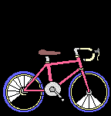
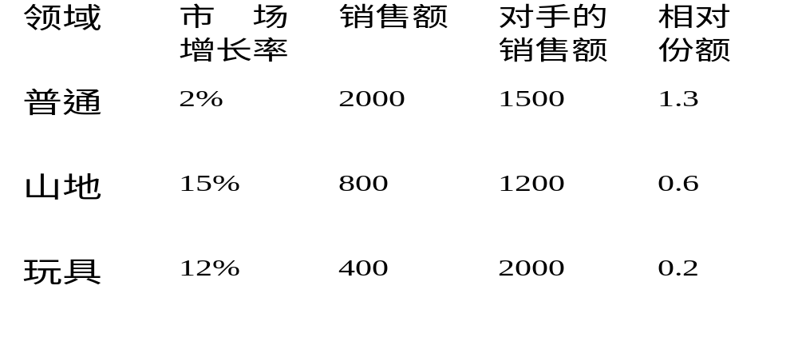
例：一家自行车公司
三个经营领域为普通自行车、山地自行车和玩具自行车，数据如下：

Slide 31
自行车公司的增长-份额矩阵
相对市场份额
高 低
明星
问号
玩
具
山地
市场增长率
高
低
普通
现金牛
狗

Slide 32
不同经营单位的特点及应采取的战略
区域 | 战略选择 | 盈利能力 | 投资需要 | 净现金流
明星 | 维护或扩大市场占有率战略 | 高 | 高 | 0 或微负
问号 | 扩大市场占有率或放弃战略 | 低或亏损 | 高或回收 | 大负数或小正数
金牛 | 维护或收获战略 | 高 | 低 | 大正数
瘦狗 | 放弃或清算战略 | 低或亏损 | 回收 | 正数

Slide 33
方法的特点
强调不同类型业务的财务（特别是现金流）特征
把多元化的企业看成了一组现金流入和现金流出的关系
解释了为什么企业在配置资源时要给不同的领域以不同的优先权。
胜利的结局--问题产品改造成新星，而后变成金牛
两种灾难性的结局
--明星产品演化成了问题产品并堕落成了 dog
--牛失去了地位而进入狗舍

Slide 34
多元化战略的分类
相关多元化：公司进入与现有的业务在价值链上拥有战略匹配关系的新业务
  范围经济：一个公司内部经营两种或多种业务可以达到成本节约的效果，经营的总成本小于各项业务独立经营的成本之和。
  共享技术开发、品牌和渠道
非相关多元化：公司增加与现有的产品或服务、技术或市场都没有直接或间接联系的大不相同的新产品或服务

Slide 35
选择多元化战略的条件
拥有超越具体业务的企业战略，公司战略强调未来愿景和总体控制，避免业务单元成为没有战略的利润中心
拥有强调组织学习能力和创造性的核心竞争力，是企业的核心竞争力能够支撑多业务的扩张
拥有竞争性的企业愿景与具备筛选功能的业务模型，使公司业务“多而不乱”
培养具有较强凝聚力和控制力的企业文化，使企业能够通过共同的理念减少管理成本，降低管理风险
企业本身具有拓展经营项目的实力-资金、技术、人才

Slide 36
多元化战略的动机
战略目标 | 关键性条件
战略性的行业转移 | 现有行业逐步衰退
战术性的发展 | 新行业吸引力较大
范围经济 | 少量投入就可进入新行业
提高获取核心能力 | 拥有核心能力技术/市场相关度高
分散风险 | 现有行业市场/技术变化大
追求成长 | 现有市场饱和/产品竞争力低

Slide 37
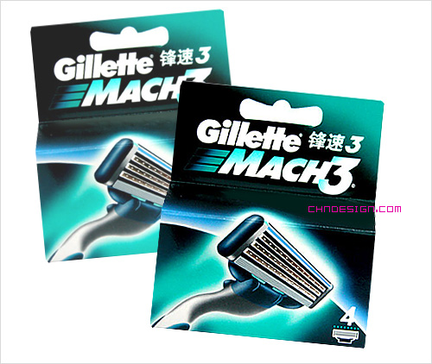
具有相关业务的公司
吉列公司
刀片和剃刀
梳妆品
皮肤护理产品
牙刷和牙齿护理产品
电动剃须刀、吹风机、电动牙刷
Notes:
13

Slide 38
具有相关业务的公司
强生公司
婴儿产品、绷带和伤口护理产品
女性卫生产品、非医疗药物、手术
和医院用产品、牙科用产品、隐形眼镜、
皮肤护理品
Notes:
13

Slide 39

具有不相关业务的公司
沃特迪斯尼公司
主题公园
电影制作
儿童服饰
玩具和填充动物
电视广播（ABC网和迪斯尼频道）
Notes:
13

Slide 40
多元化战略的优势
相关多元化：
将专有技能、关键技能由一种经营业务转移到另一经营业务中
将不同经营业务的相关活动合并在一起，降低成本
在新的经营业务中借用公司品牌的信誉
以能够创造有价值的竞争能力的协作方式实施相关的价值链活动

Slide 41
多元化战略的优势
非相关多元化：
公司可向几个不同的市场提供产品或服务，以分散经营风险
多个部门单位在一个公司内经营时，可以产生协同作用
可对公司内的各个经营单位进行平衡
公司向具有更优经济特征的行业转移，以改善公司的整体盈利能力

Slide 42
劣势
管理难度增大
资源分散
影响核心竞争力的培养

Slide 43
发展战略的方式选择
兼并收购
战略联盟
自我发展
就这样

Slide 44
自我发展
企业依靠自己的力量进入新业务或新地区市场
适宜情形：
有足够的时间从头发展新业务
现有企业对新进入者反应迟钝，不会有激烈反抗
自我发展比并购成本低
企业具备所需的资源和能力
在市场上增加额外的生产能力不会对行业供求产生明显的负面影响

Slide 45
自我发展的优势和风险
优势
  成本低
  有利于积累必要的知识、技能和经验
  股票市场更看重自我发展带来的有机增长，而不是并购增长
  自我发展能避免并购和联盟过程中所产生的利益冲突和文化传统
风险
  自己承担风险
  开发新产品或进入新市场的速度慢

Slide 46
战略联盟的定义及分类
战略联盟
  两个或多个企业为了实现特定的战略目标而采取的任何股权或非股权形式的共担风险、共享利益的联合行动
分类
  合资、共同研究与开发、贴牌生产、特许经营、相互持股、战略外包

Slide 47
适合战略联盟的情形
自我发展经济上不可行，风险较大
合作伙伴间的竞争能力合并可以产生更大的竞争力
利用国外合作伙伴，可以越过进口配额限制、高关税、国家主义的政治利益及文化障碍等因素对企业发展的影响

Slide 48
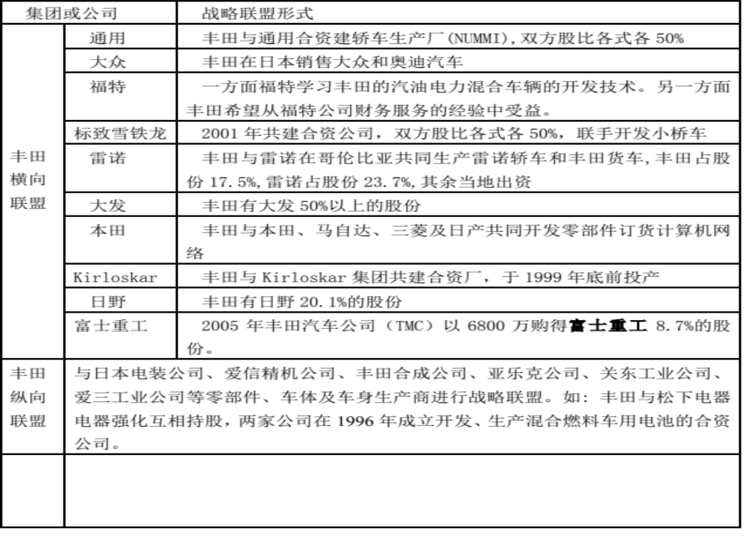

Slide 49

战略联盟
Google、 三星、摩托罗拉等手机合作
可口可乐、麦当劳与DISNEYLAND的全球联盟
未来的竞争将是联盟与联盟之间的竞争

Slide 50
战略联盟的优势和劣势
优势
  能获得生产和营销上的规模经济性
  弥补技术技能和有关当地市场知识方面的不足
  分享销售设施和销售网络
  结合力量对付共同的对手
劣势
  容易产生职责分工和有效控制的问题
  联盟各方由于动机和目的不同，在战略的长期方向、如何从事经营、如何控制现金流和利润、如何保持个性和文化等方面存在冲突
  在必要的技能上长期过于依赖另一家企业

Slide 51
兼并与收购
兼并：A+B=C
收购：A+B=A
分类：横向并购、纵向并购、混合并购
没有一个美国大公司不是通过某种程度、
某种方式的兼并而成长起来的，几乎没
有一家大公司主要靠内部扩张成长起来。
——乔治⋅斯蒂格勒
Notes:
3

Slide 52
并购战略的优势
企业为何要通过收购实现增长战略？
  速度更快地进入新的产品和市场领域
  对行业内现有企业或国外市场上的现有企业进行并购，能帮助企业越过壁垒，促进跨行业或跨国发展
  发挥协同效应，创造生产经营协同、财务协同、资源协同及技术协同等方面的利益
  提高生产和经营规模，获得效率和成本优势，提高企业对市场的控制能力

Slide 53
并购面临的问题
并购面临的问题
  对象难找、时间长、谈判繁琐、自主性不定
  新旧企业的文化差异
  负债过大或过度
  对目标企业的评价不充分
  经理过分关注购并业务
  名字都可能成问题

Slide 54
重组战略
重组：公司对其业务架构和财务系统进行改变的战略
重组
  精简：减少费用和成本
  收缩：剥离一部分业务
  杠杆并购：一方为了将公司私有化而买下公司全部资产的一种重组战略
      管理层并购
      职工并购
      公司整体并购

Slide 55
重组战略及其结果
劳动力成本降低
人力资本损失
精简
债务成本降低
经营业绩滑坡
收缩
强调战略性控制
经营业绩改善
杠杆并购
高昂的债务成本
更大的风险

Slide 56
国际化战略的动因
本国政策的限制和国外政策的吸引
国内市场需求的减缓及国外市场需求的发展
高研发投入需要更大的市场以获得规模经济性
获得更多客户、更多资源
发挥现有资源和能力优势
分散市场风险

Slide 57
国际化战略的条件和分类
分类
  多国战略
  全球战略
多国战略的条件
  在不同的国家市场上存在不同的顾客需求，一国的市场竞争与其他国家的竞争没有联系，竞争对手也不相同，不存在统一的国际市场，只是国家市场的集合。目标是争取各国国内市场的领导地位
全球战略的条件
  各国的市场竞争条件联系紧密，参与竞争的对手相似，存在一个统一的国际市场，企业在一国的竞争地位受到它在其他国家的竞争地位的影响，企业的总体竞争优势建立在世界范围的经营基础之上。企业在各个国家采取的是大致相同的战略，目标是争夺世界领导地位

Slide 58
实施国际化战略的途径
在各国之间布局活动，实现较低的成本和较高的产品差异化程度
在各国的经营单位间有效转移具有竞争价值的资源和能力
以国内企业所不具备的方式协调各种分散的活动

Slide 59
竞争战略及选择
竞争战略：单一业务的增长战略
分类
  内部增长
    市场渗透
    市场开发
    产品/服务开发
  外部增长
    横向一体化
    战略联盟
  稳定增长

Slide 60
企业战略往往分为三个层次
Strategy level
Corporate
Business
Function
Corporate
Strategy
SBU 1
Strategy
SBU 2
Strategy
SBU 3
Strategy
Marketing
Strategy
Operations
Strategy
HRM
Strategy

Slide 61
基本竞争战略
成本领先
差异化
目标集中

Slide 62
三种基本竞争战略的比较
 | 成本领先战略 | 差异化战略 | 目标集中战略
目标市场 | 全行业市场 | 全行业市场 | 特定细分市场
竞争重点 | 低于竞争对手的成本 | 不同于竞争对手的质量、特点、性能 | 细分市场的低成本或细分市场的差异化
生产开发重点 | 在保证质量的前提下不断寻求成本降低 | 不断寻求能被顾客认同的产品差异 | 开发细分市场中顾客的特殊需求
产品特点 | 特色不多，质量有保证的产品 | 产品型号多，选择余地大，强调产品差异化特色 | 按照目标顾客的特殊需要提供产品和服务
市场营销重点 | 低成本的特色营销 | 建立顾客愿意支付的特色营销，收取高价补偿因寻求差异化而承担的高额成本 | 传播本企业有哪些能够满足购买者特殊需求的能力
战略的维持途径 | 以获取成本优势为目的，不断挖掘降低成本的潜力 | 不断改善和革新产品的差异性，走在竞争对手的前面 | 比竞争对手更好地为特定细分市场提供低成本的产品或者差异化的产品

Slide 63

产品生命周期理论
产品生命周期理论（Product Life Cycle Theory)是由美国经济学家弗农（Vernon.R)于1966年在他的《产品周期中的国际投资与国际贸易》一文中首先提出。
63

Slide 64
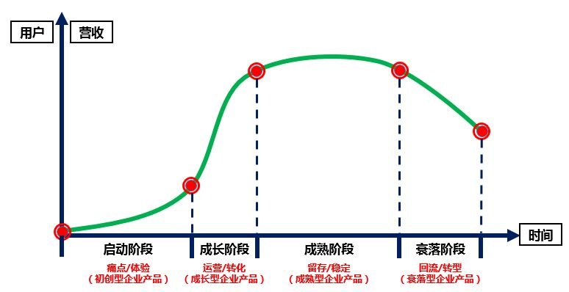

Slide 65
产品创新阶段，引入期(The Phase of Introduction)
技术特性 | 创新者发明并垄断技术、技术尚需改进、工艺流程尚未定型
生产特性 | 单件小批量生产
产品要素特性 | 需要科学家、工程师等高度技术熟练工人的大量劳动，是技术密集型
成本特性 | 对于企业来说不是最重要的问题
价格特性 | 价格比较高
财务特性 | 亏损
65

Slide 66
2、产品发展阶段，成长期
技术特性 | 生产技术定型，技术诀窍扩散竞争开始
生产特性 | 批量生产
产品要素特性 | 半熟练劳动力，产品由技术密集型转变为资本密集型
成本特性 | 成本大幅度降低
价格特性 | 降低价格扩大销路
财务特性 | 开始盈利
66

Slide 67
3、产品标准化阶段 (The Phase of Standardization，成熟期)
技术特性 | 产品已完全标准化，完全掌握技术
生产特性 | 大批量生产
产品要素特性 | 劳动密集型产品
成本特性 | 产品成本开始下降
价格特性 | 价格大众化
财务特性 | 盈利
67

Slide 68
引入期市场策略
引入期：产品刚刚投入市场，不稳定，需改进，生产量小，成本高，损耗大，消费者对产品仍有待适应。
市场策略：——快
  高价快速策略。（采取高价格的同时，配合大量的宣传推销活动，把新产品推入市场。 ）
  选择渗透战略。 （在采用高价格的同时，只用很少的促销努力。 ）
  低价快速策略 。（在采用低价格的同时做出巨大的促销努力。 ）
  缓慢渗透策略。（在新产品进入市场时采取低价格，同时不做大的促销努力。 ）
常用的是宣传、介绍、快速进入市场并站稳脚跟。

Slide 69

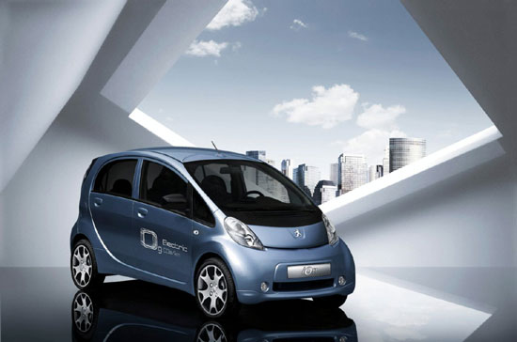

引入期产品：电动汽车

Slide 70


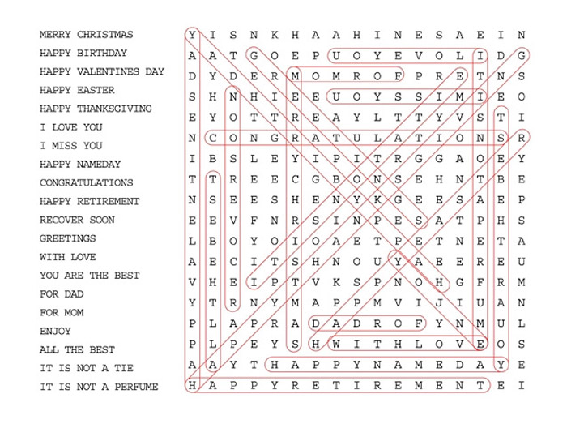
引入期产品：万用拼词包装纸

Slide 71
成长期策略
成长期：产品定型，销量显著上升，利润增加，竞争者较少但逐渐增加。
市场策略：——优
  加大基本建设或技术改造，迅速增加或者扩大生产批量。
  改进商品质量，增加商品特色或功能。
  加大市场细分力度，开拓新市场、新用户。
  加大企业品牌形象的宣传力度。
  适当采取保守的价格策略。
常见策略，是要巩固产品销量上升趋势，并加强自身实力形象，为未来的竞争做好准备。

Slide 72
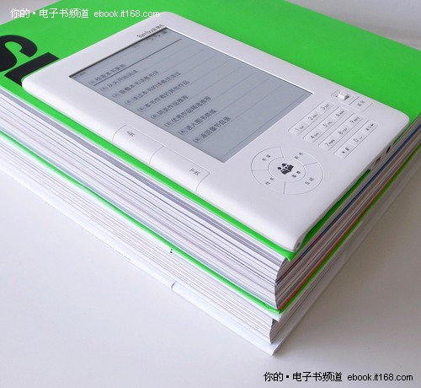


成长期产品：电子书

Slide 73
成熟期策略
成熟期：生产量大，销售量大，时间持续长，竞争最激烈。
市场策略：——长
  市场修正策略。（开发新市场，寻找新市场、新客户。）
  产品改良策略。（改进产品的质量、特性或式样，提高销量。）
  营销组合策略
总的来说，就是要想尽办法，施展各方面的营销策略，打一场持久战。

Slide 74


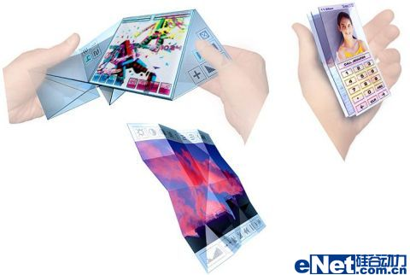
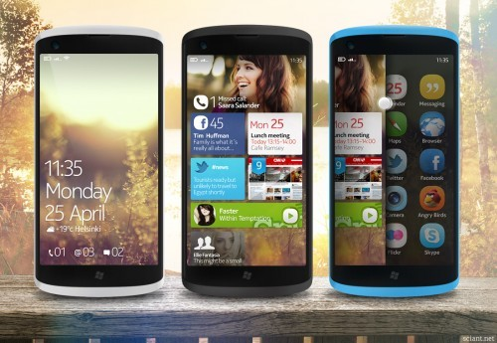
成熟期产品——手机的改良

Slide 75
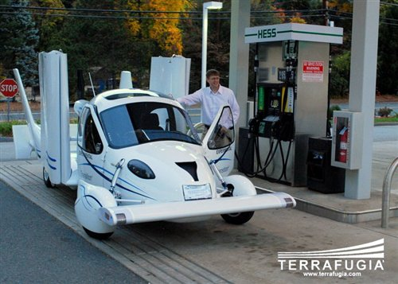
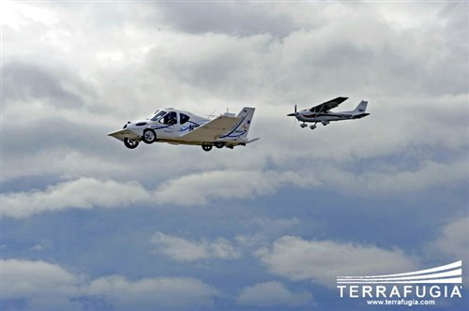


成熟期产品——汽车的改良

Slide 76
衰退期策略
衰退期：商品逐渐老化，转入商品更新换代的时期 。销售成本增加，利润减少，竞争减少。
市场策略——转
  维持。维持现有产品销售并在各方面做出改进，利用竞争者减少的机会，促进销售。
  缩减。停止市场扩张，将目标停留在目标市场或少数几个细分市场。
  撤退。考虑转入新产品市场，原有产品及资源的转让和出卖，保留原有产品的售后服务资源。

Slide 77

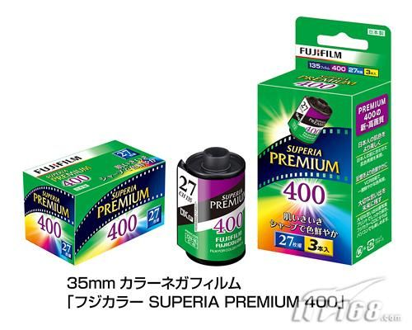
衰退期产品：胶片相机

Slide 78

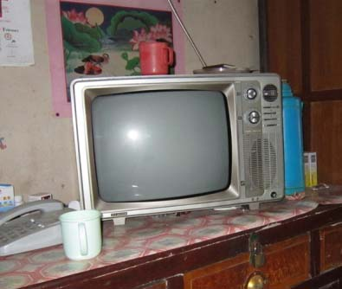
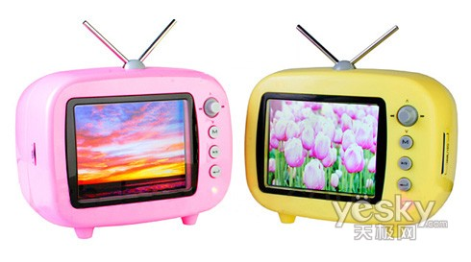
衰退期产品：显像管电视

